Slide 1

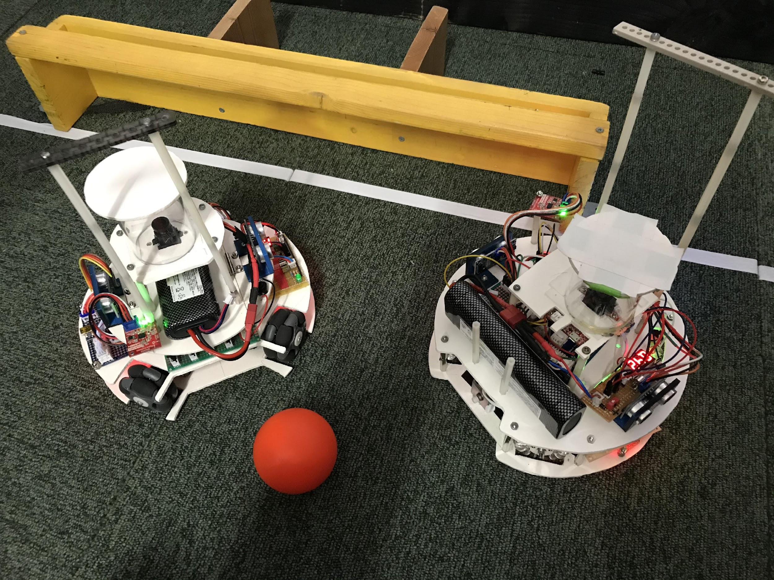
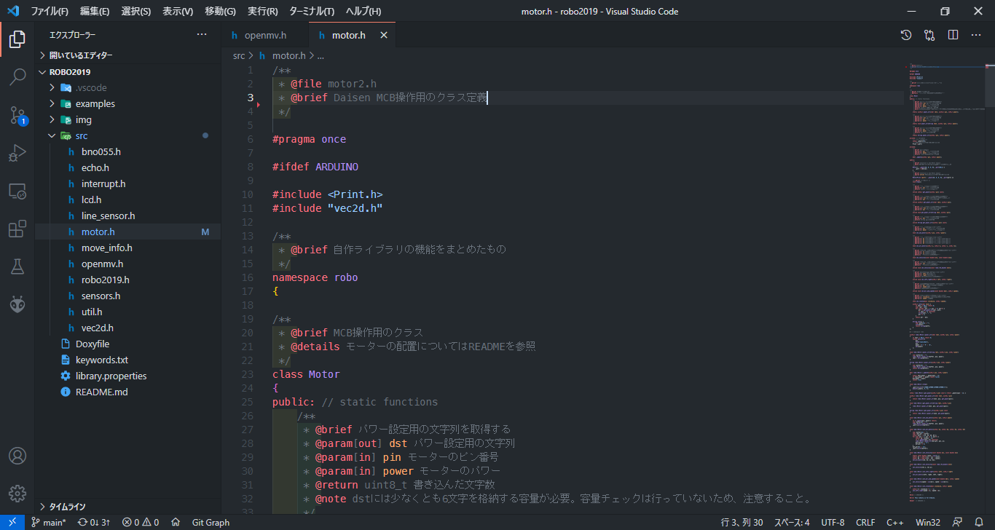
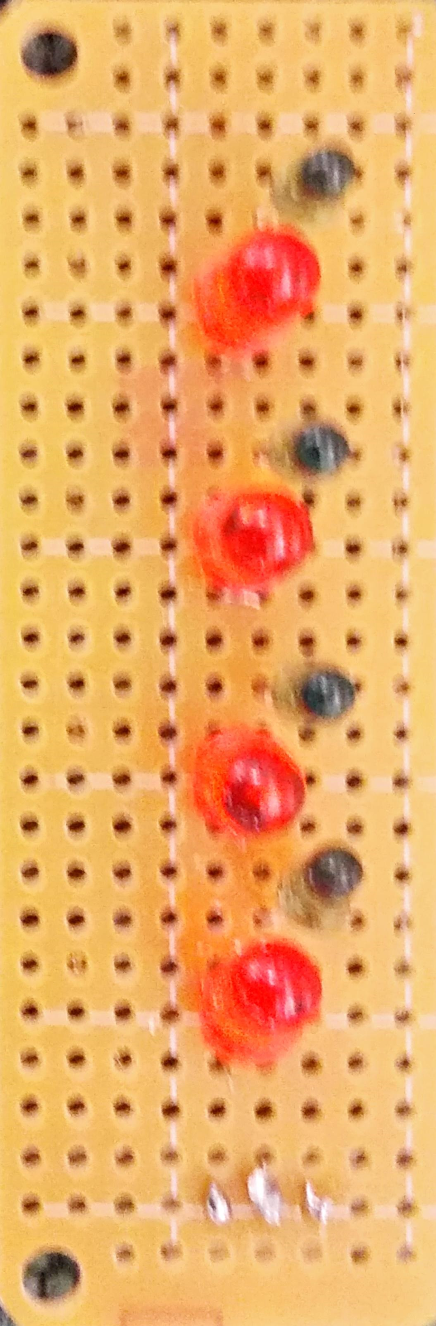
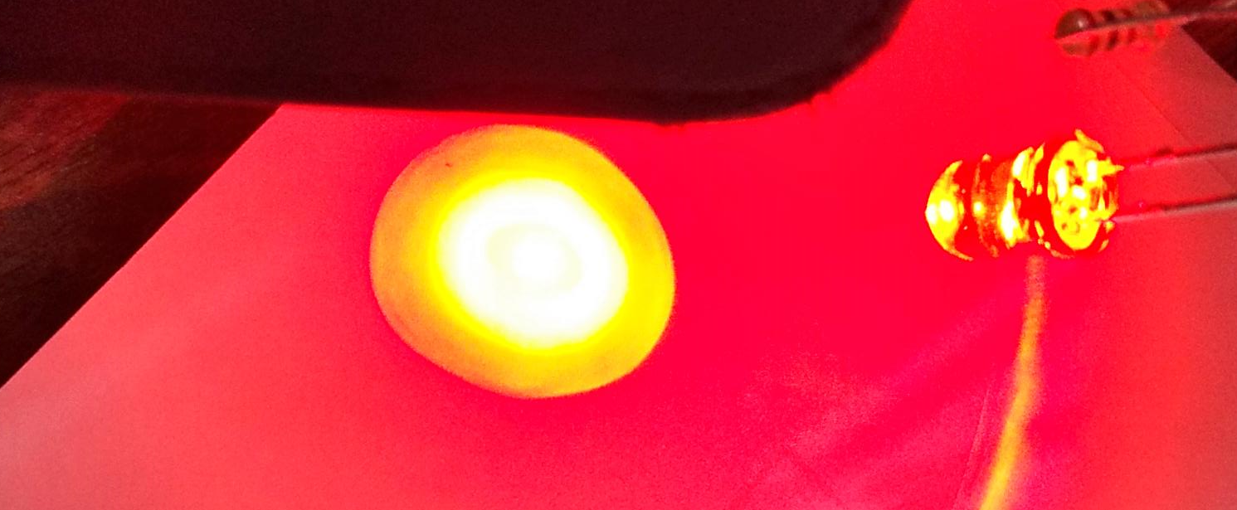
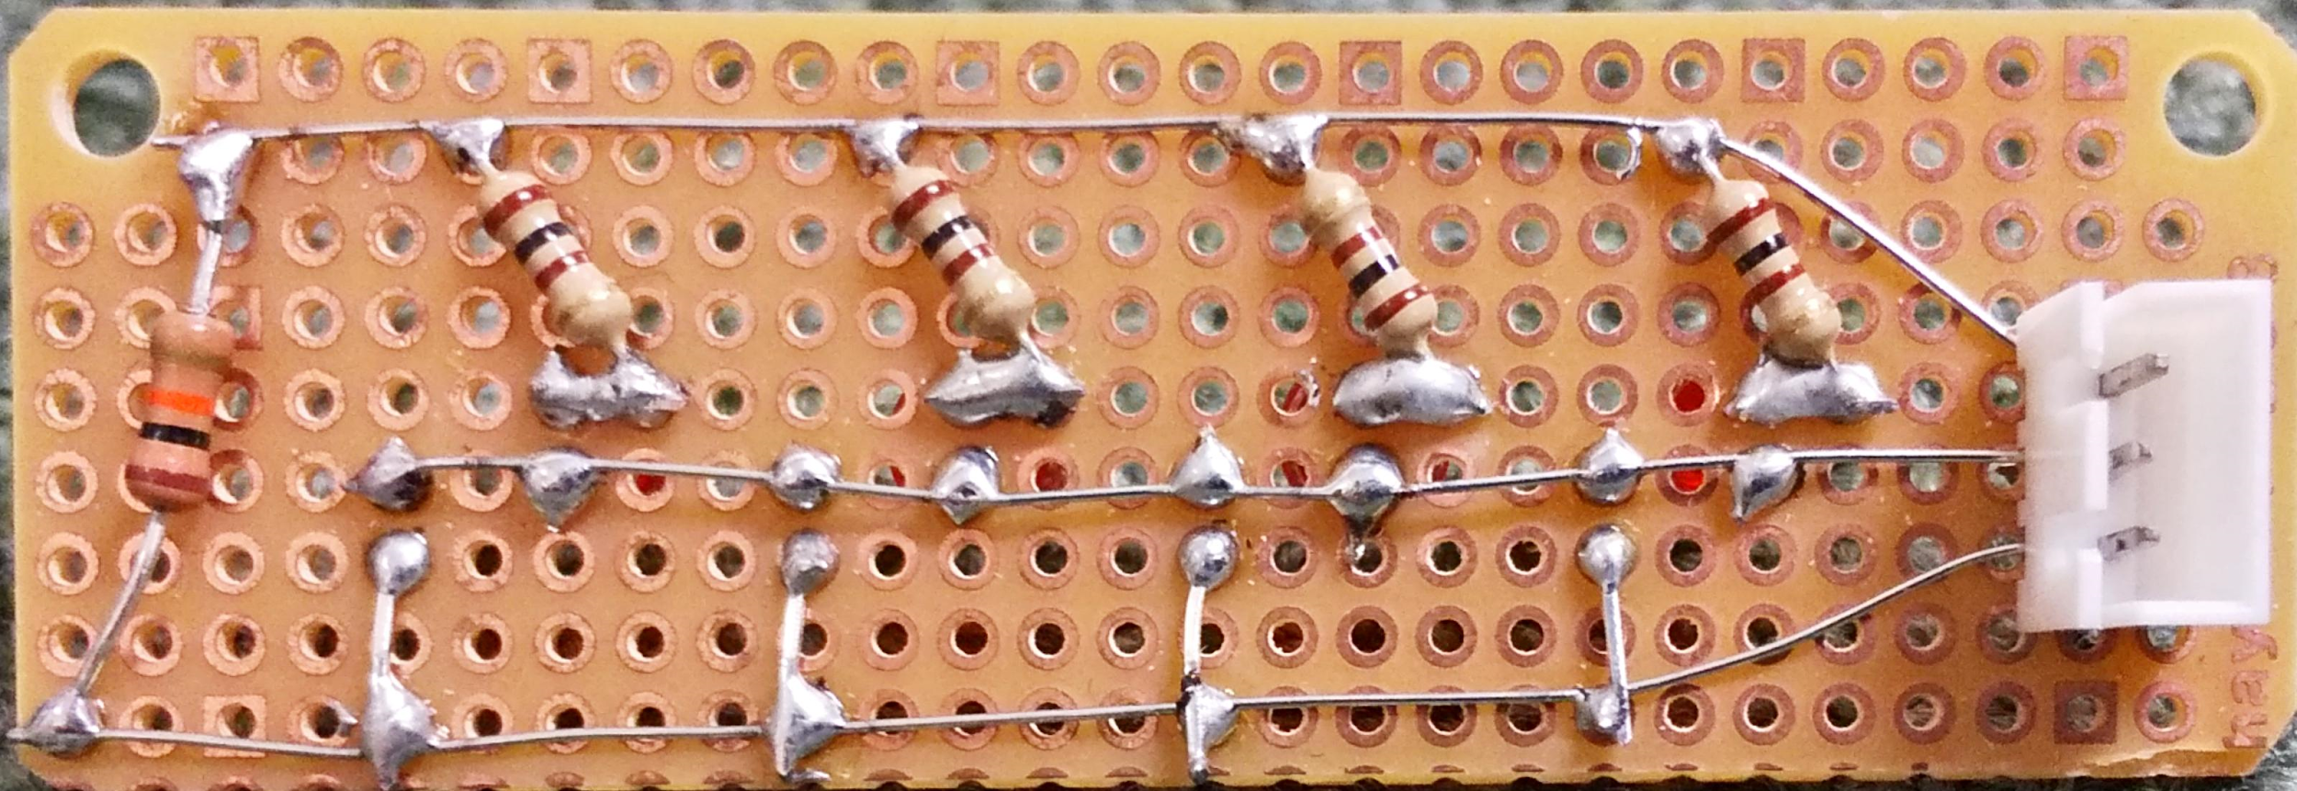
twelve
石川ブロック
WSO006
過去からの進歩と次世代への継承を
“twelve”は機体1名、プログラム3名の計4名で構成されています。金沢泉丘高校サッカーオープンのチームは例年チーム名を”eleven”としていますが、今年は前年度からの進歩を目指すという意味で”twelve”というチ ーム名にしました。機体、プログラムの両面で前年度からの飛躍を実現するため、今年、機体の面ではオムニホイールの新調やラインセンサの自作、プログラムの面では機体の回り込みに関するシステムをリニューアルすることなどに取り組みました。
機体設計
メインボード:
地磁気センサー:
バッテリー:
モーター(4):
モータードライバー:
カメラ:
タイヤ:
液晶:
ラインセンサー(4x3):
超音波距離センサー(3):
ソレノイドキッカー:
アタッカー(右) ディフェンダー(左)
工夫点
モニター用にLCDを使うことで毎回PCにつなぐことなくセンサー
の値を見ることができる。
Arduino Nano用に基板を独自に作ることで小型なメイン基板を実現。
全方位ミラーは双曲線を用いて設計しロボットの周囲をカメラに
捉える。
4輪のオムニホイールにすることでパワーと素早さの両立。
Arduino Uno R3
Adafruit BNO055
Li-Fe 2S 6.6V 2200mAh
ロボサイトモーターギア比30:1
6ch MCB(DDK0668T)
OpenMV Cam H7
アルミ製オムニホイール
1602A LCD
自作(NJL7052L)
HC-SR04
CB10370100
Arduino Nano 互換品
同左
同左
JoinMax社製
同左
同左
Vstone社製
同左
同左
同左
なし
Pixy2 から OpenMV へ
機体構成
Adafruit BNO055
1602A LCD
使用するカメラモジュールをPixy2からOpenMVに変更しました。こうすることでボール検知のアルゴリズム及びArduinoへ送信するデータを自分たちで決定することが可能になり、ボール検知をより正確かつ高速に行えるようになりました。
全方位ミラー
OpenMV Cam H7
I2C
プログラム
Li-Fe 2S 6.6V
2200mAh
Arduino
(ATmega328P)
HC-SR04(x3)
プログラムではリファクタリングをより効率的に行うため、以下の2点をチーム内で徹底しました。
機能をクラス、関数に分ける
グローバル変数を極力減らす
こうすることで、プログラミング担当者の間でロジックを共有することが容易になりました。最終的にはチーム内で書き溜めたコードをライブラリとしてまとめ、柔軟で再利用可能な、汎用性の高いプログラムを仕上げました。
UART
自作ラインセンサー（4x3）
ソレノイドキッカー
6ch MCB
モーター
オムニホイール
ラインセンサの自作
機体が白線を踏んでいるかどうか判別するためにラインセンサーを使用しています。
今年度、新たにラインセンサーを自作しました。自作するにあたり、回路や素子について独学で知識をつけました。赤色LED(OSDR5113A)、フォトトランジスタ(NJL7502L)を使用しています。LEDは指向性の強いものを使用することでセンサーの真下の狭い範囲を読み取ることができます。
開発環境の刷新
今年度から「VS Code」というエディターを部のパソコンに導入し、より快適なプログラミング環境を整えました。また、作成したプログラムはGoogle Driveを使って共有するようにしました。
センサ部分
配線部分
光の進み方

